Slide 1
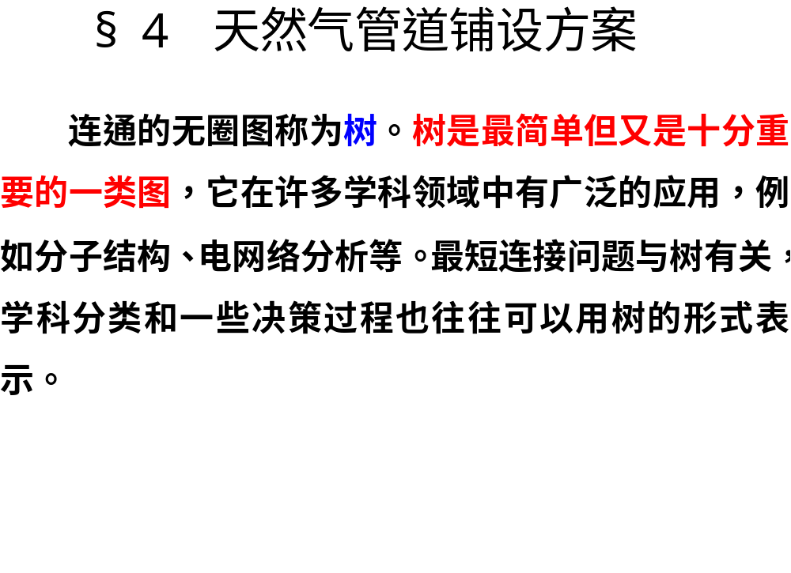

Slide 2
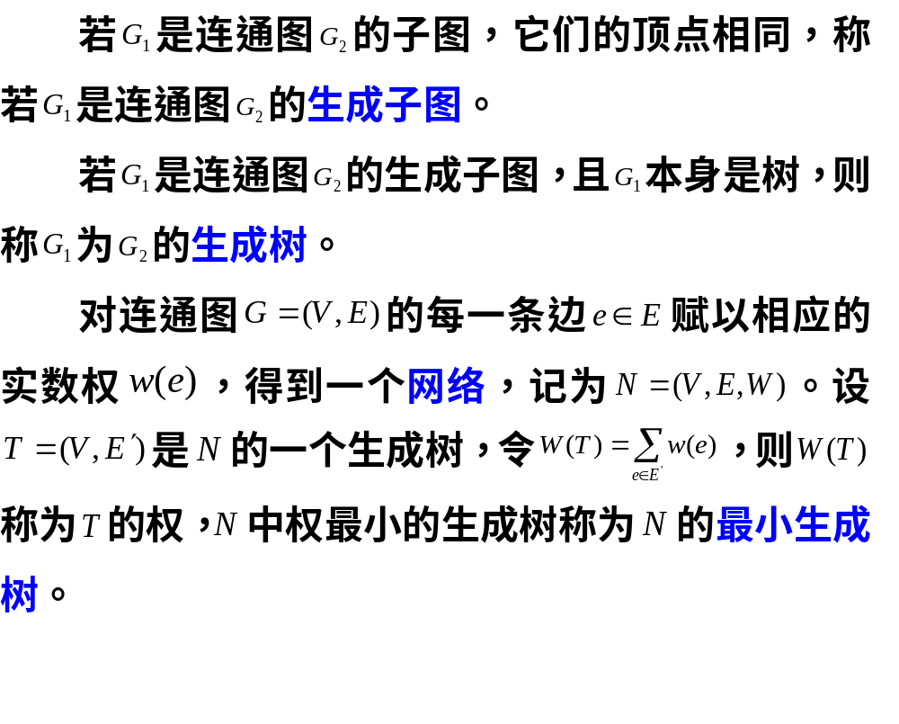

Slide 3
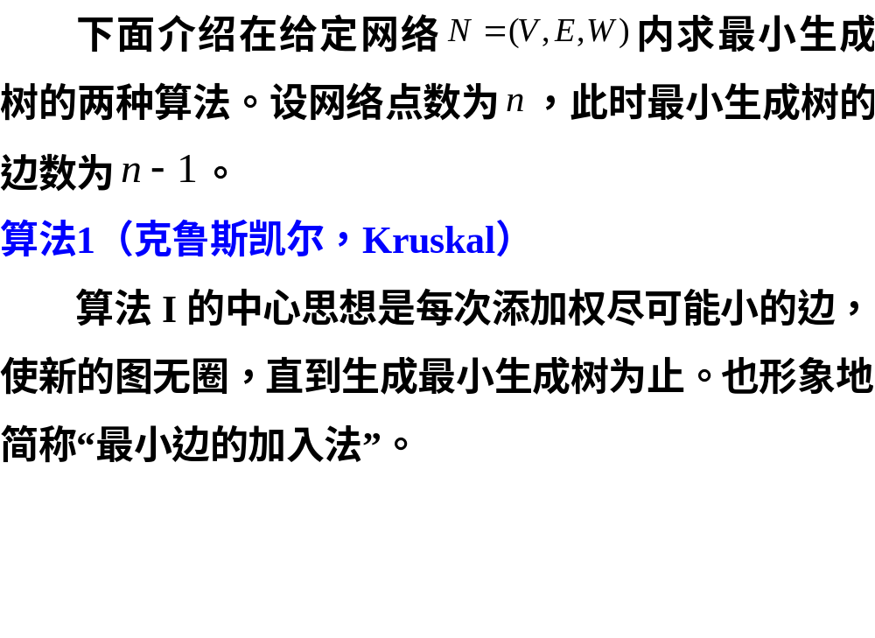

Slide 4
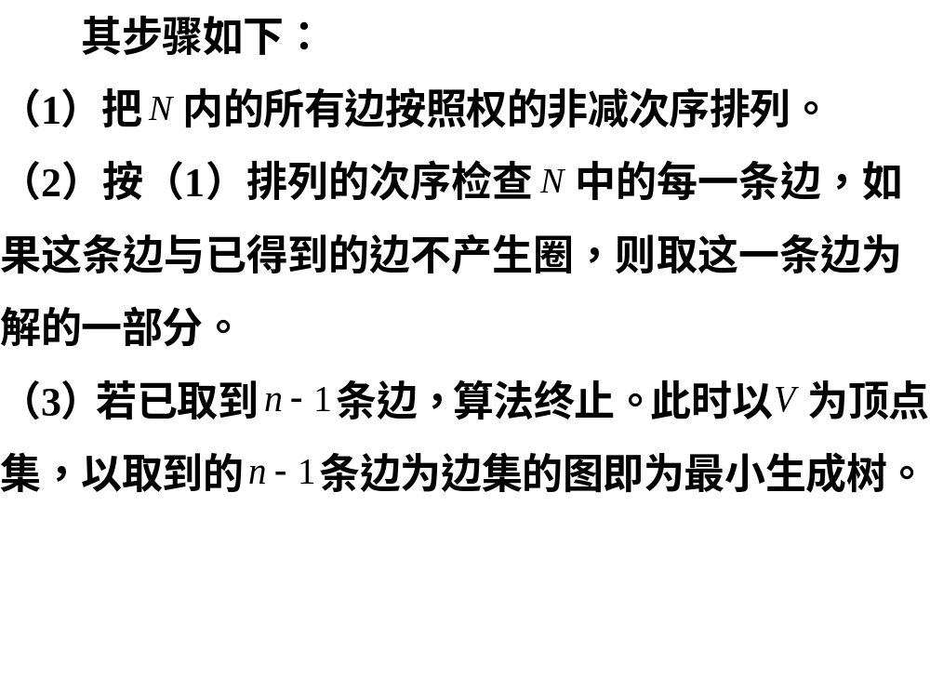

Slide 5
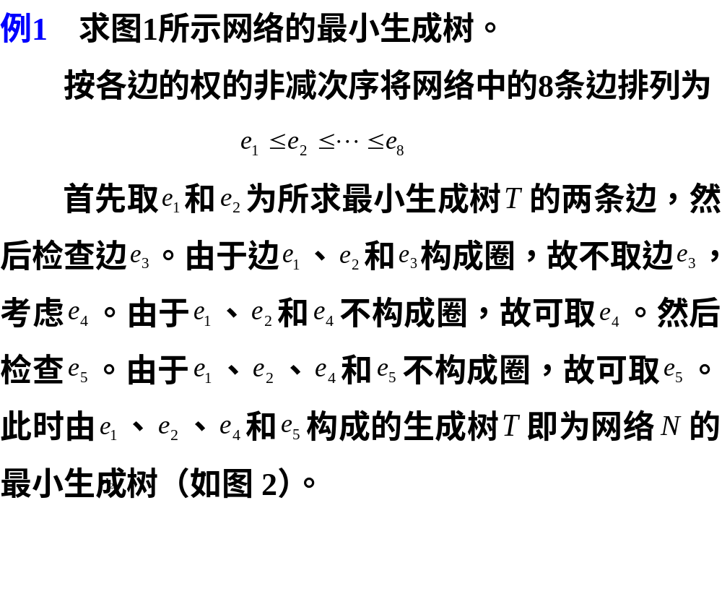

Slide 6
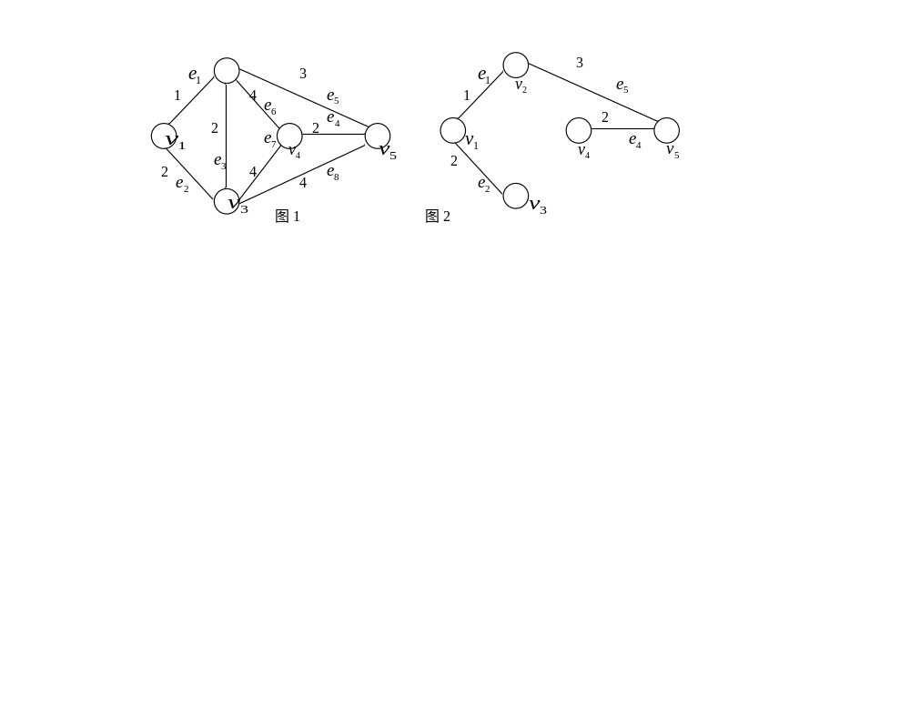

Slide 7
Kruskal算法的MATLAB程序kruskal.m如下：
% Kruskal’s Algorithm
function [T, c]= kruskal (b,n)
% b为边权矩阵，第一、二行分别存放各条边的起点和终点，第三行存放各条边上的权
% n为图的顶点个数
% T为所求最小生成树的边集合，即给出各边所在的顶点
% c为所求最小生成树的总权大小
[B, i ]=sortrows(b’,3); B=B’;
m=size(b,2);
t=1:n; k=0; T=[ ]; c=0;
for i=1:m
if t (B(1,i))~=t (B(2,i))
k=k+1; T(k,1)=B(1,i); T(k,2)=B(2,i);c=c+B(3,i);
tmin=min(t(B(1,i)), t(B(2,i)));
tmax=max(t(B(1,i)), t(B(2,i)));

Slide 8
for j=1:n
if t(j)==tmax
t(j)=tmin;
end
end
end
if k==n-1
break;
end
end
例如，用Kruskal算法求图1的最小生成树及相应的总权大小。
先建立M文件kruskal.m，然后在MATLAB命令窗口键入：
n=5;
b=[1 1 2 2 2 2 3 3 3 3 4 4 4 5 5 5;2 3 1 3 4 5 1 2 4 5 2 3 5 2 3 4;1 2 1 2 4 3 2 2 4 4 4 4 2 3 4 2];
[T, c]= kruskal (b,n)

Slide 9
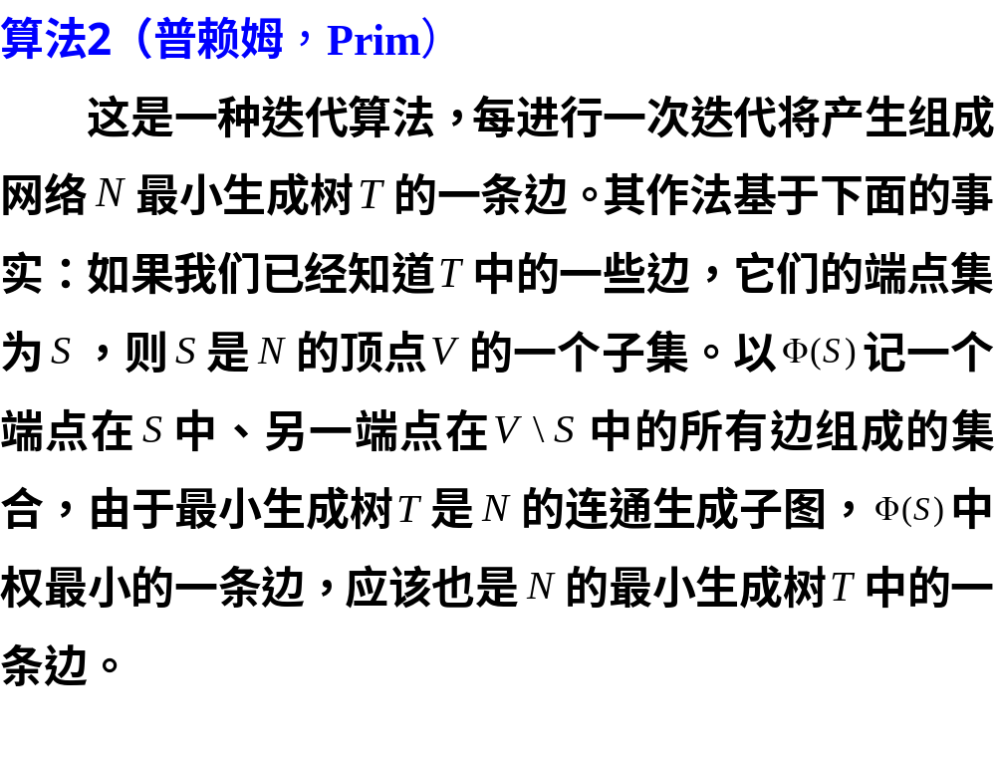

Slide 10
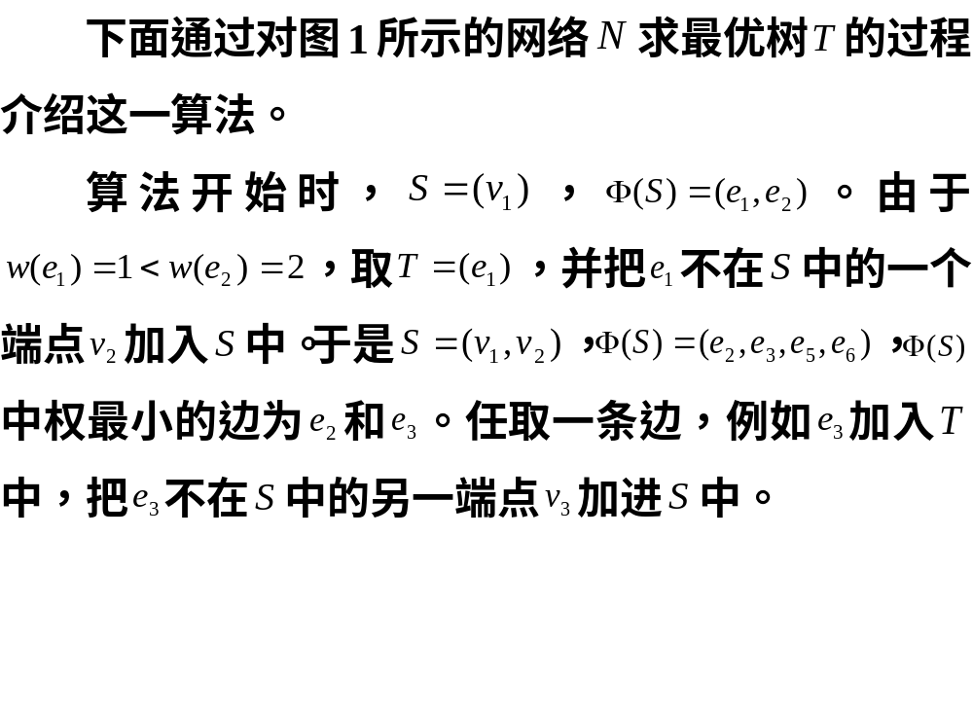

Slide 11
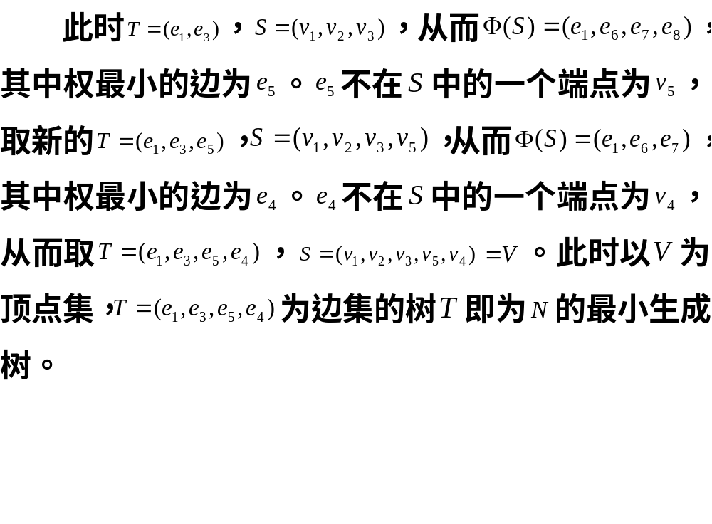

Slide 12
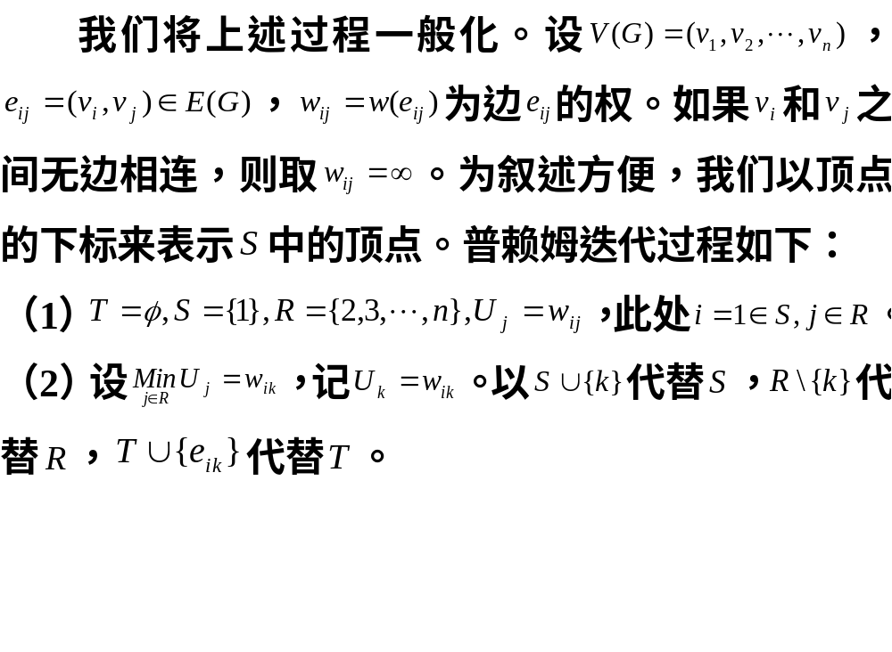

Slide 13
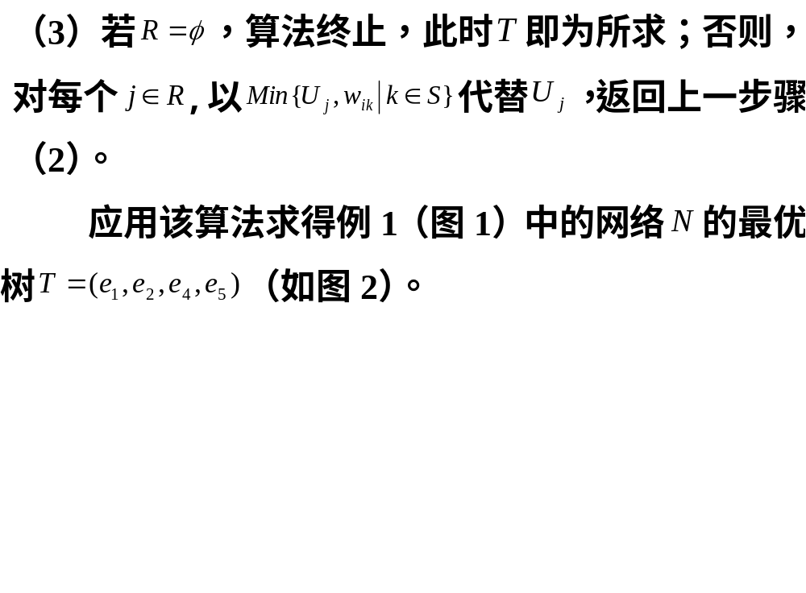

Slide 14
Prim算法的MATLAB程序prim.m如下：
% Prim’s Algorithm
function [T, c]= prim (a,n)
% a为带权邻接矩阵
% n为图的顶点个数
% T为所求最小生成树的边集合，即给出各边所在的顶点
% c为所求最小生成树的总权大小
T=[ ]; c=0; v=1; sb=2:n;
for j=2:n
b(1,j-1)=1; b(2,j-1)=j; b(3,j-1)=a(1,j);
end
while size(T,2)<n-1
[minss,i]=min(b(3,: )); T(:,size(T,2)+1)=b(:,i); c=c+b(3,i); v=b(2,i);
temp=find(sb==b(2,i)); sb(temp)=[ ]; b(:,i)=[ ];
for j=1:length(sb)
d=a(v,b(2,j)); if d<b(3,j) b(1,j)=v; b(3,j)=d; end
end
end

Slide 15
例如，用Prim算法求图1的最小生成树及相应的总权大小。
先建立M文件prim.m，然后在MATLAB命令窗口键入：
n=5;
a=[0 1 2 inf inf;1 0 2 4 3 ;2 2 0 4 4 ;inf 4 4 0 2 ;inf 3 4 2 0];
[T, c]= prim (a,n)

Slide 16


Slide 17
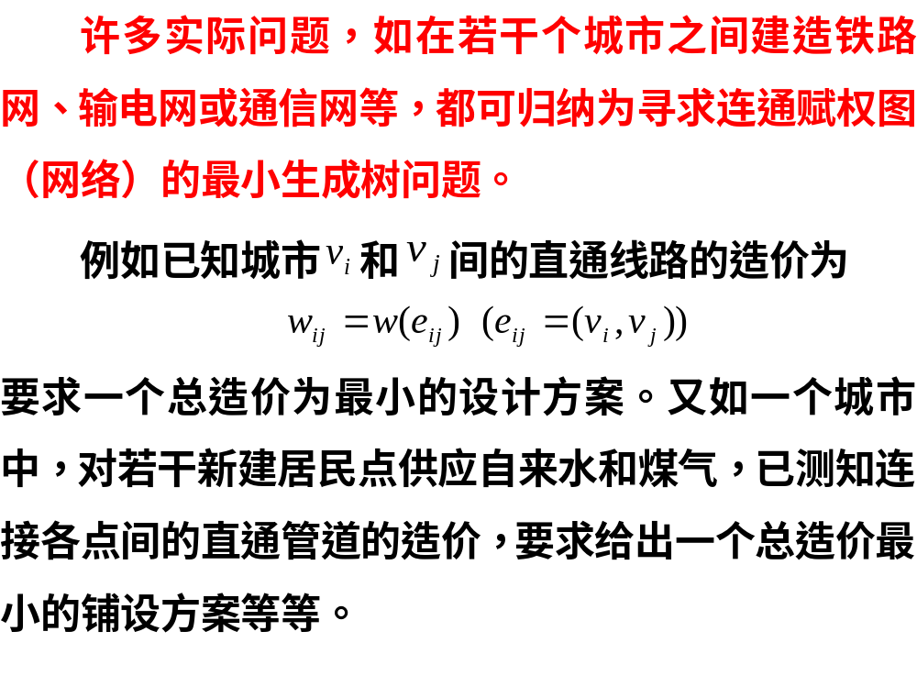

Slide 18
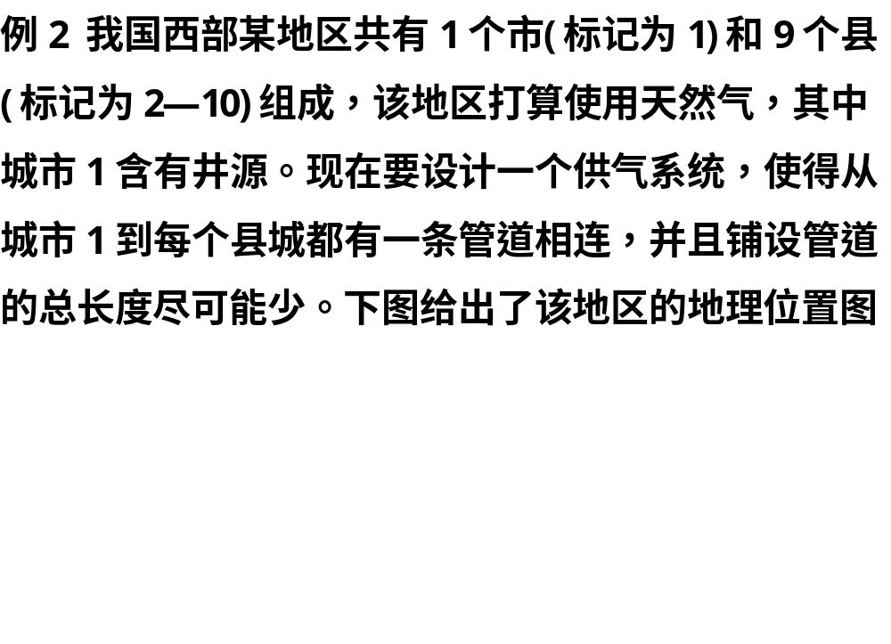

Slide 19
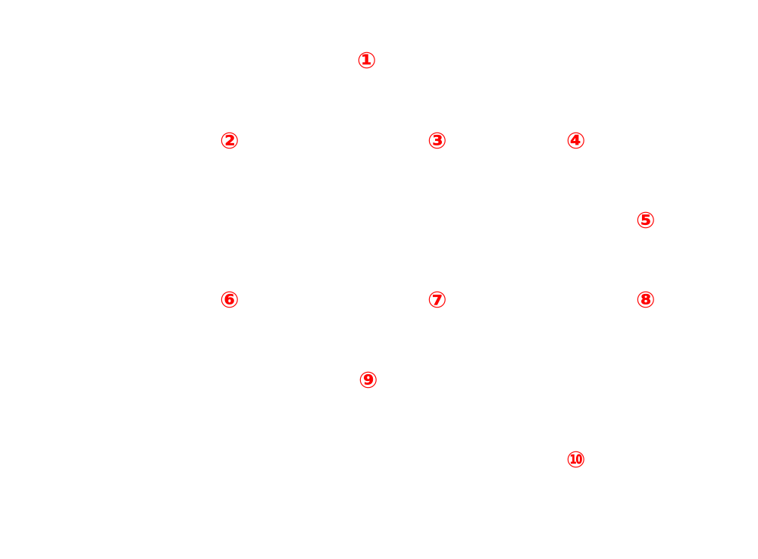

Slide 20
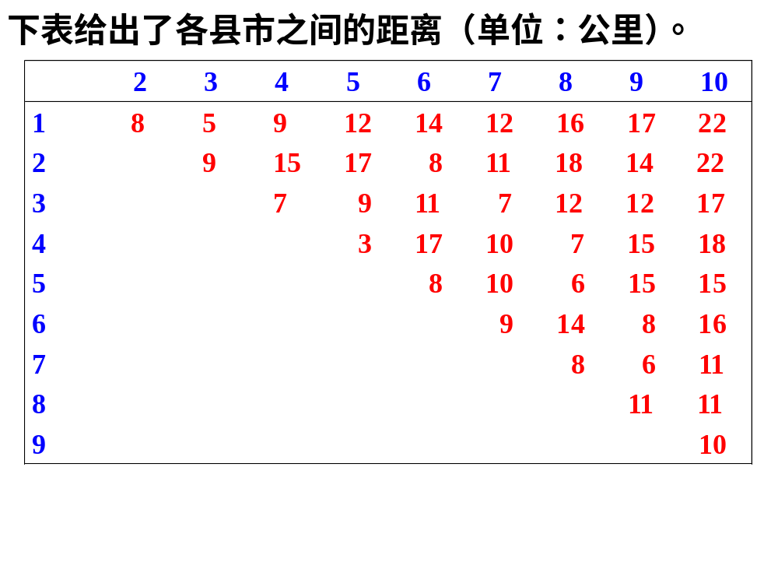

Slide 21
